Slide 1
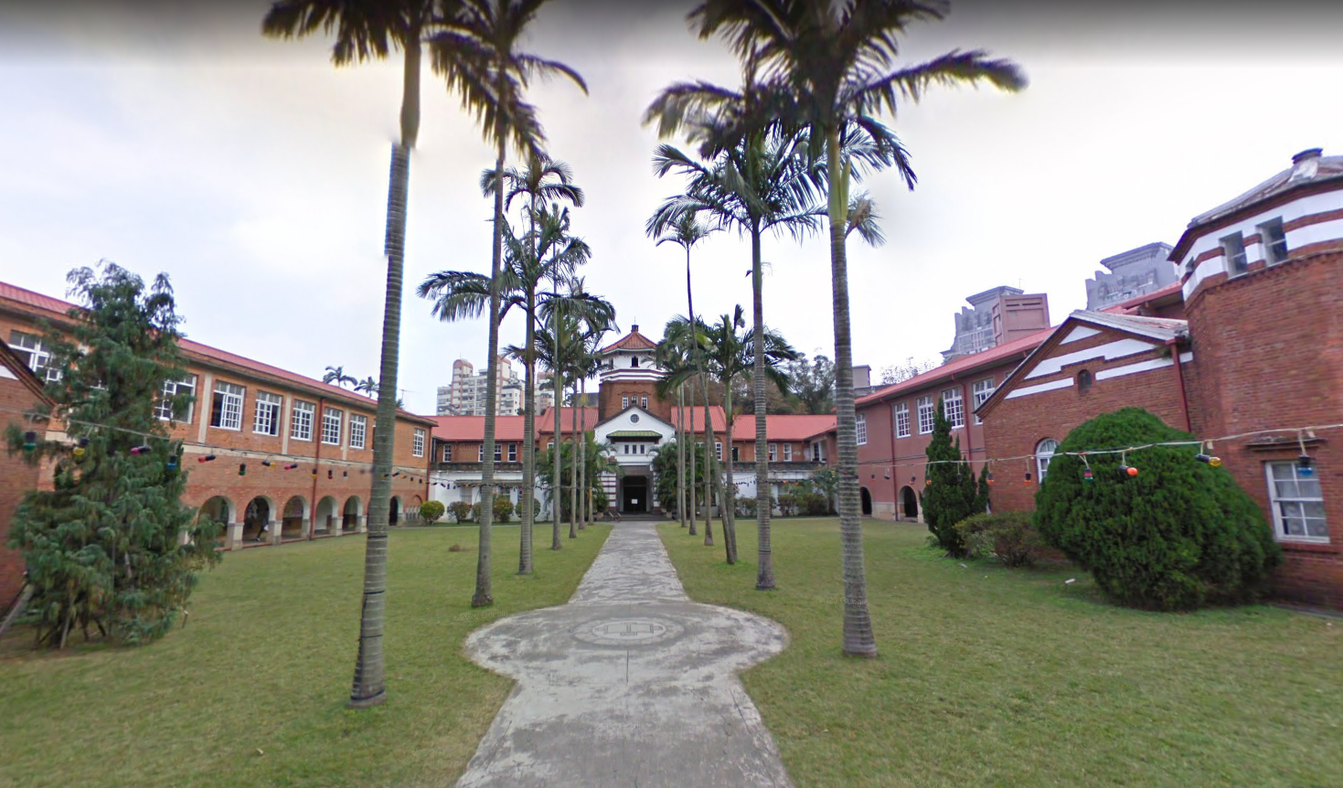
新北巿私立淡江中學
交通安全教育宣導

Slide 2
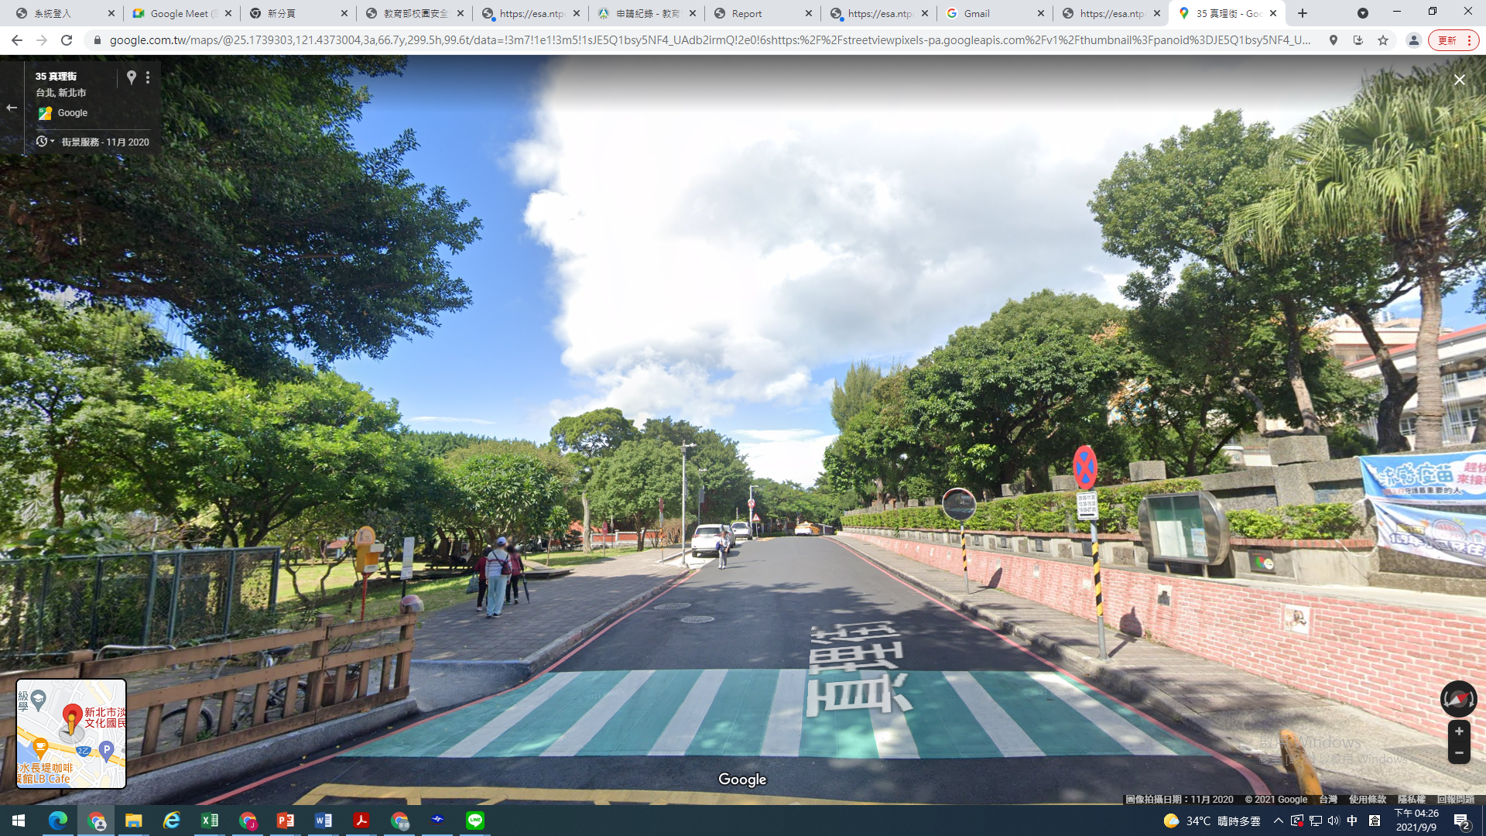
為維護學生上學進入安全，乘坐家長汽車到校之同學，在文化國小至淡水國中前開濶處，靠右讓學生下車，同時順著真理街駛離
汽車
接送處
駛
離
方
向

Slide 3
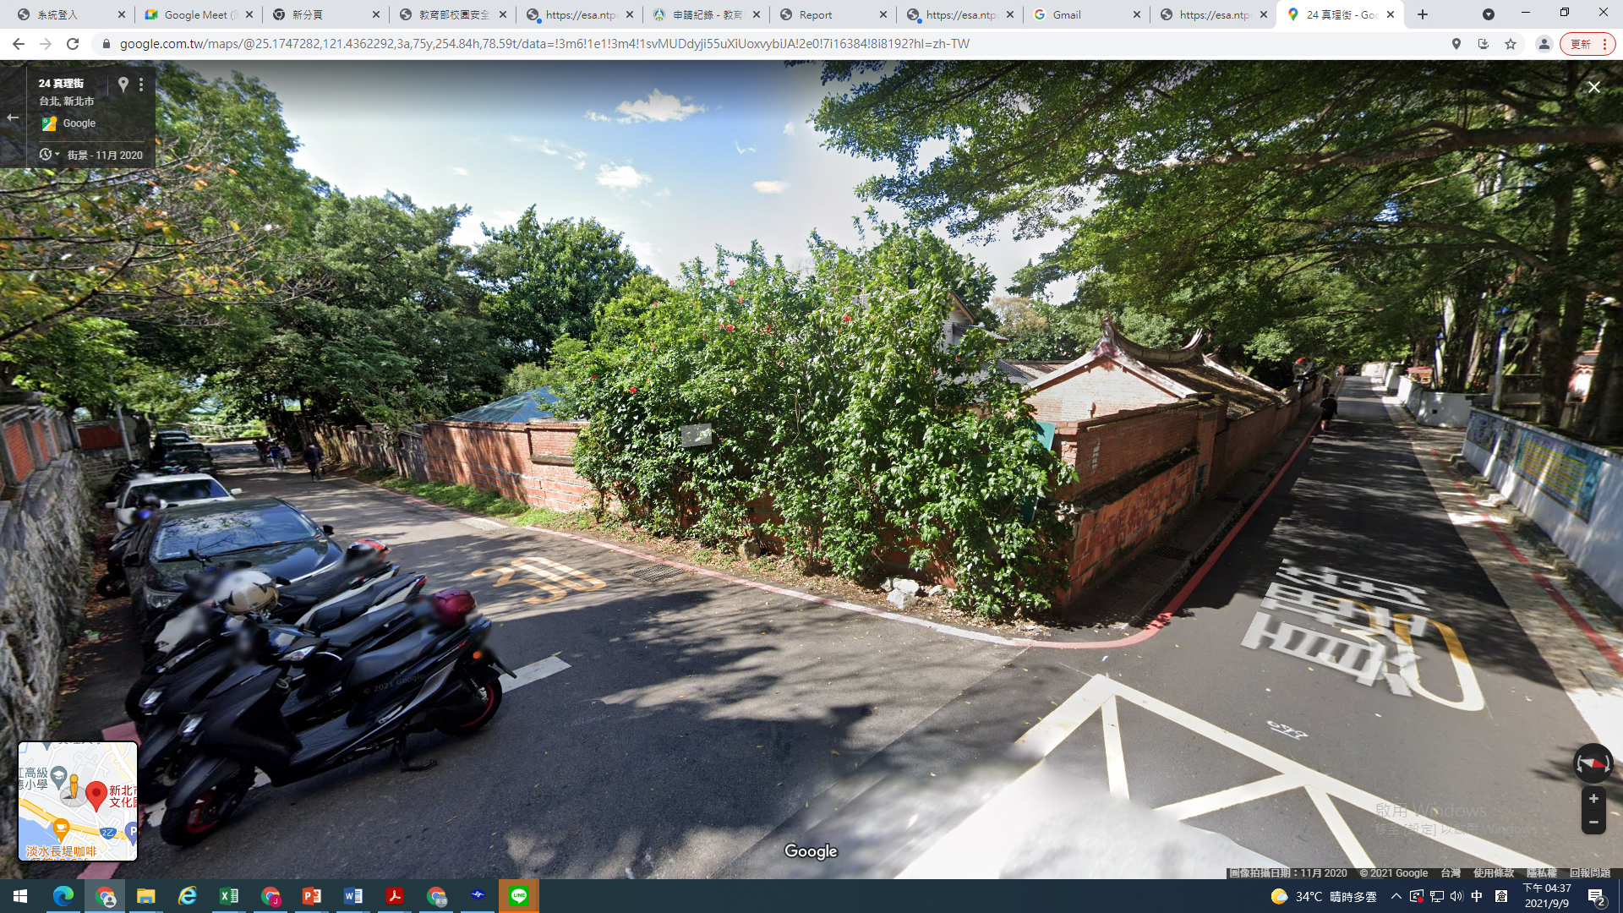
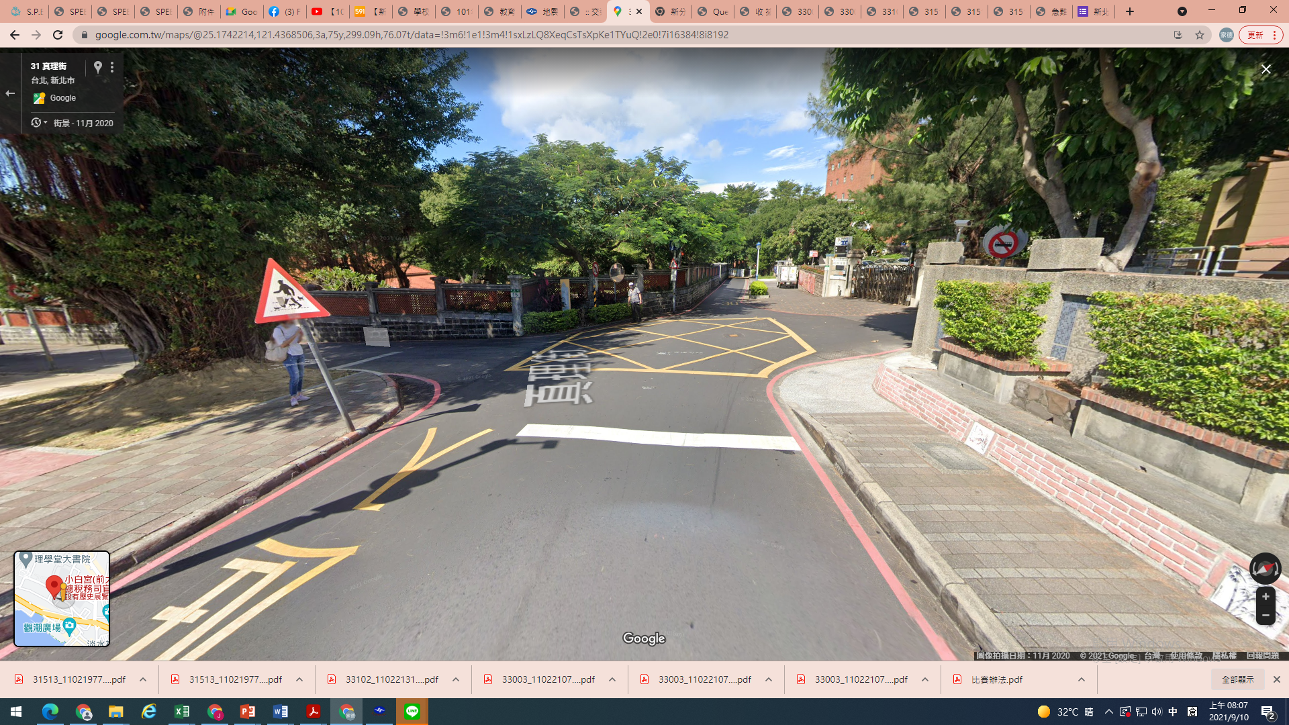
為維護學生上學進入安全，乘坐家長機車到校之同學，在真理街４巷及小白宮路口兩處，靠右讓學生下車，同時順向駛離
機車接送處
駛離方向
機車接送處
駛離方向
真理街3巷
駛離方向

Slide 4
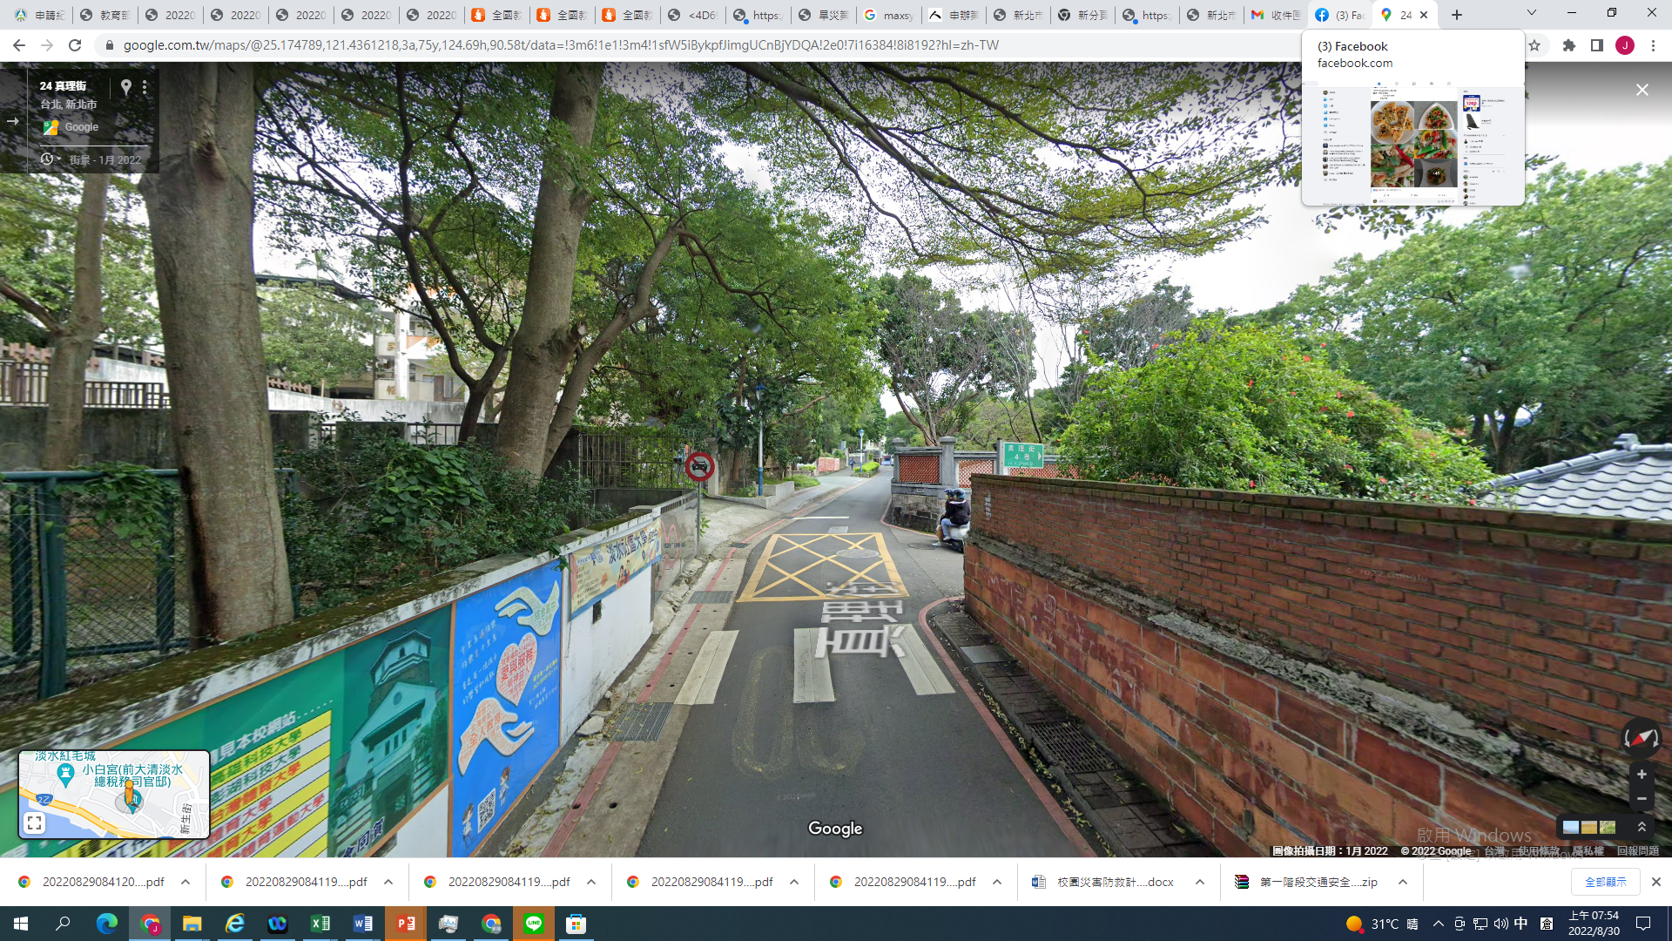

駛離方向
真理街4巷

Slide 5
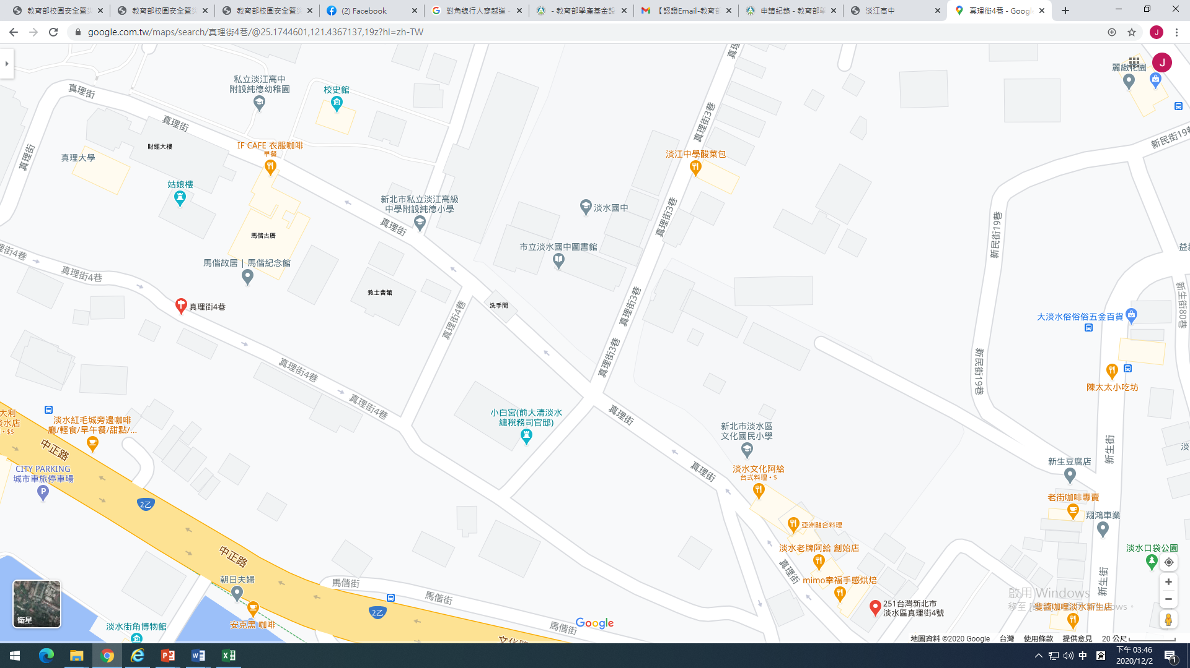
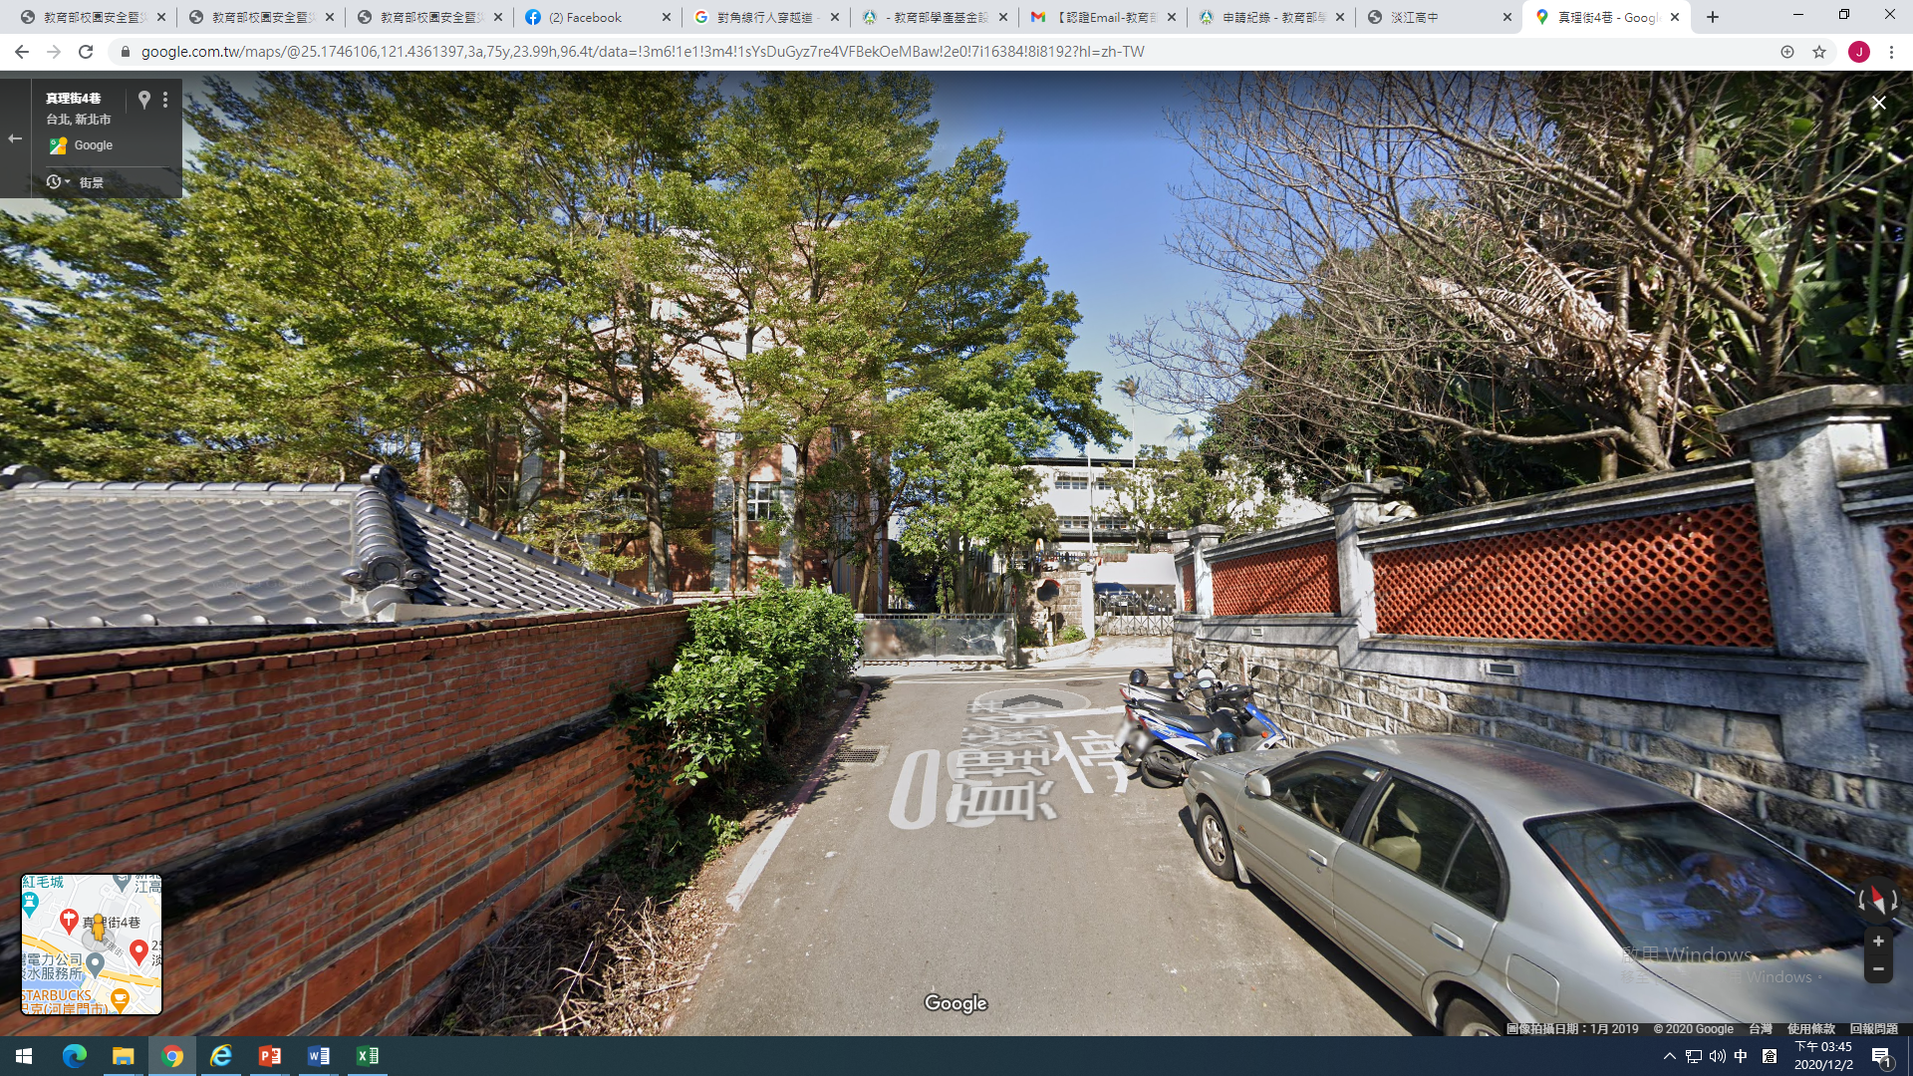
家長機車接送位置示意圖
真 理 街 三 巷
真理街
前門
真 理 街 四 巷
真理街
因道路狹隘為確保學生安全及交通順暢,請機車接送學生的家長,確依本示意圖分流行駛
接送位置

Slide 6
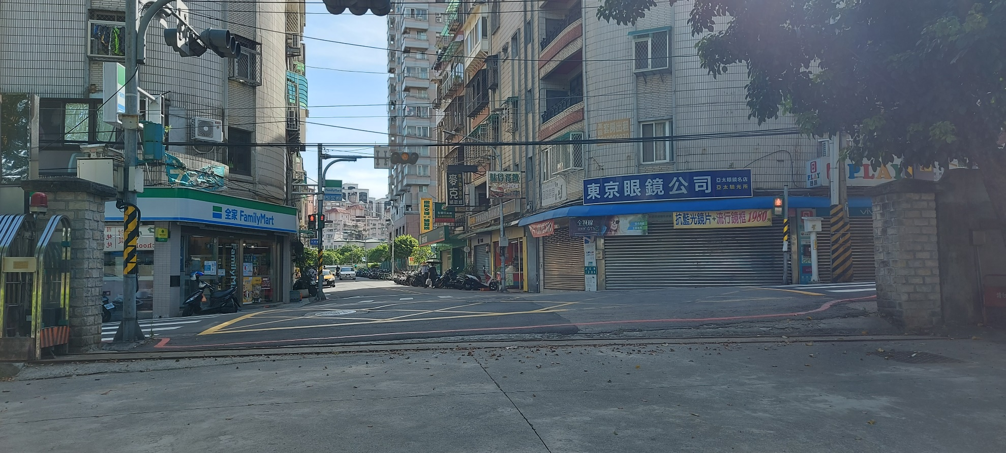
上學導護進入校園示意圖
管制點
管制點
交管總指揮位置
步行或搭乘公車須穿越馬路進入校園的同學,請至管制點待命,聽從交管總指揮之指揮及哨音進入校園

Slide 7
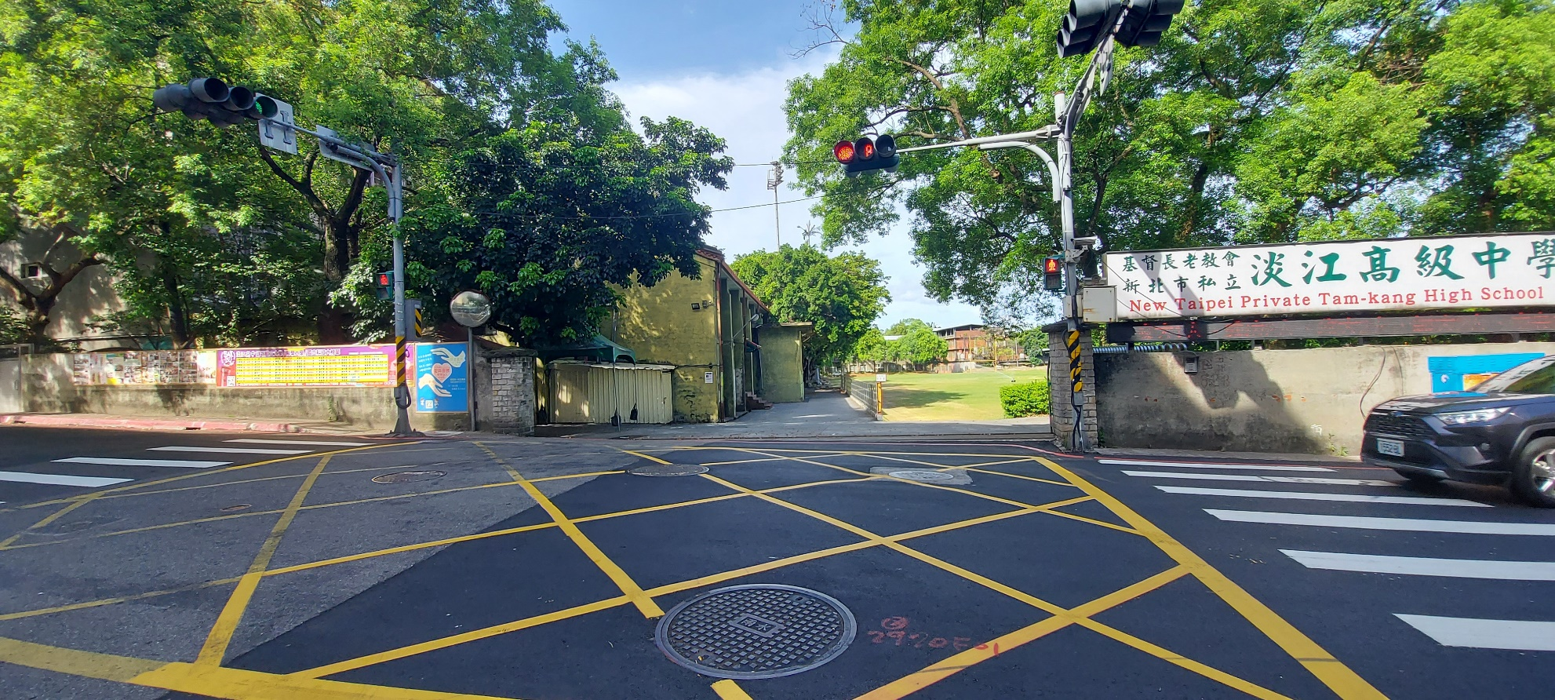
放學返家導護示意圖
搭乘公車步行方向
管制線
交管總指揮位置
須穿越馬路返家的同學,請至管制線後方待命,聽從交管總指揮之指揮及哨音離開學校

Slide 8
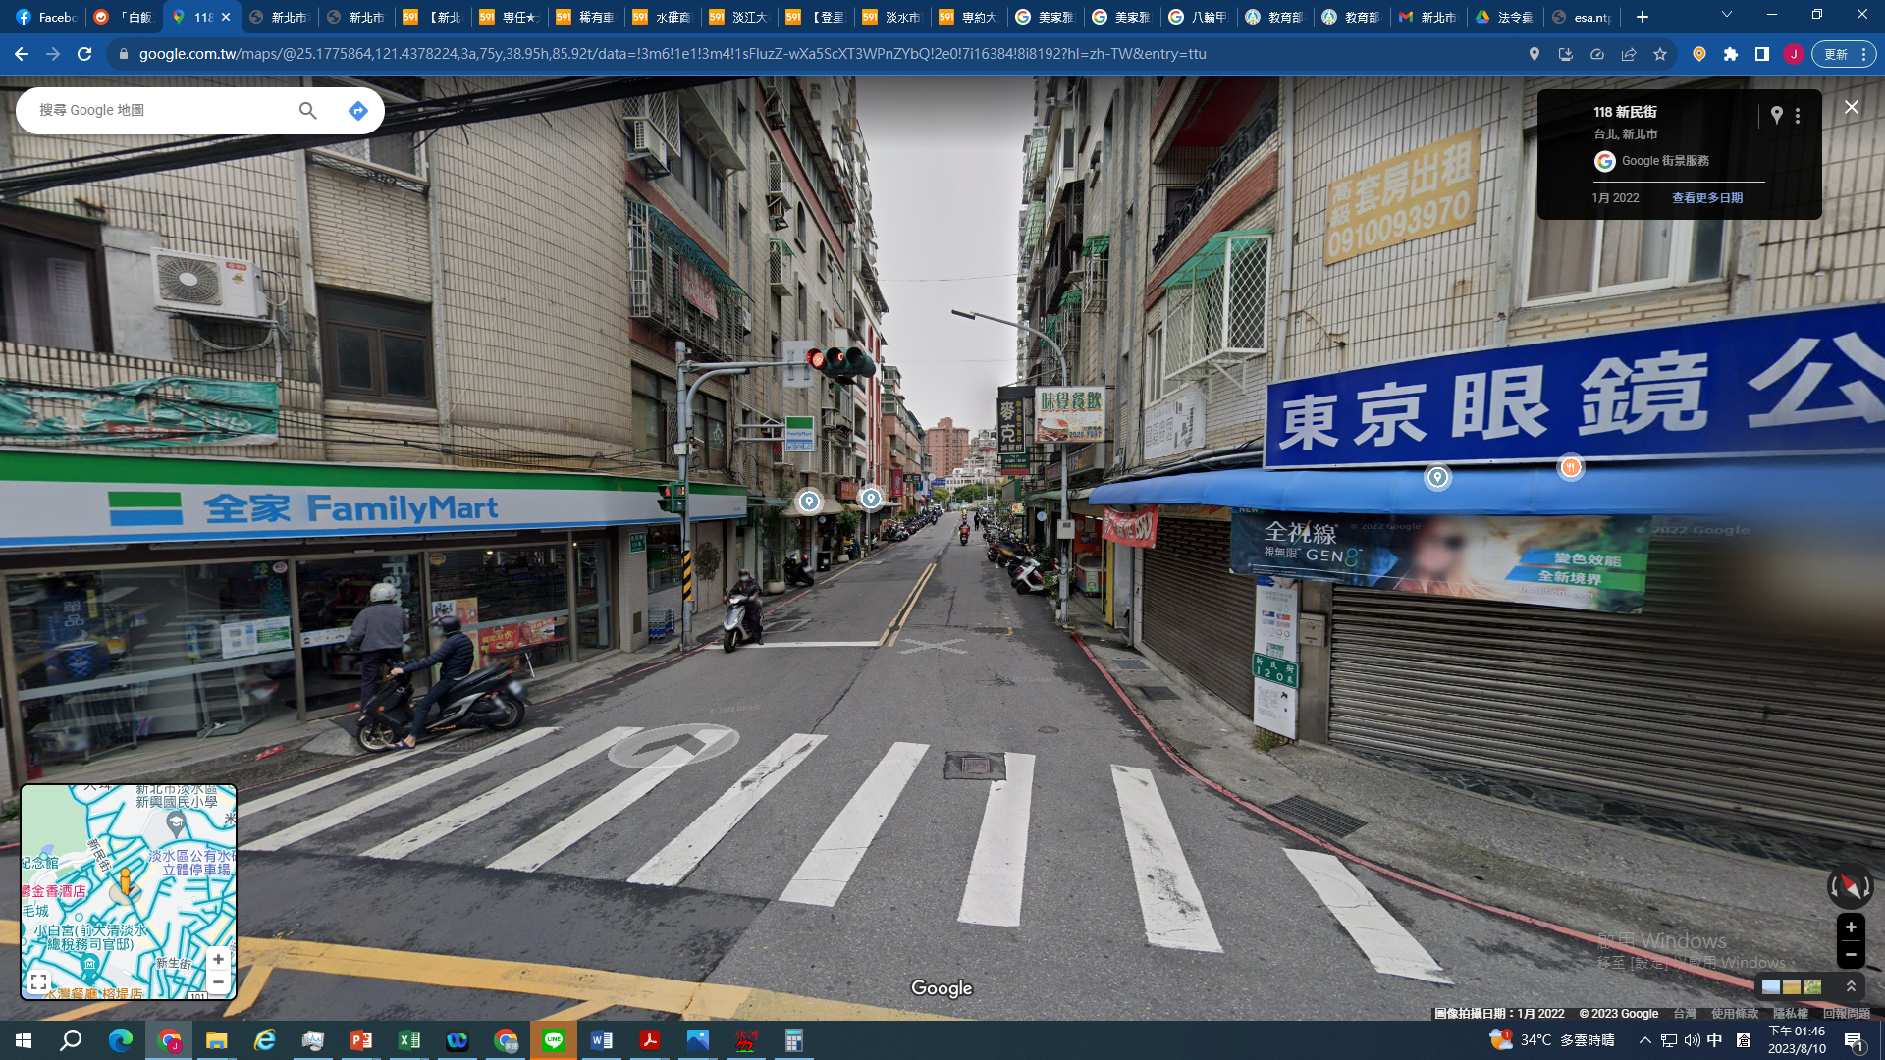
聽到”過馬路”快速通過,聽到”不要過”!即使有綠色通行號燈號,也不能通行!
確保整個新民街交通流暢

Slide 9
保持行人通道暢通,請有家長接送的同學確實轉逹:車不要停在打X的地方

Slide 10
保持行人道路暢通

Slide 11
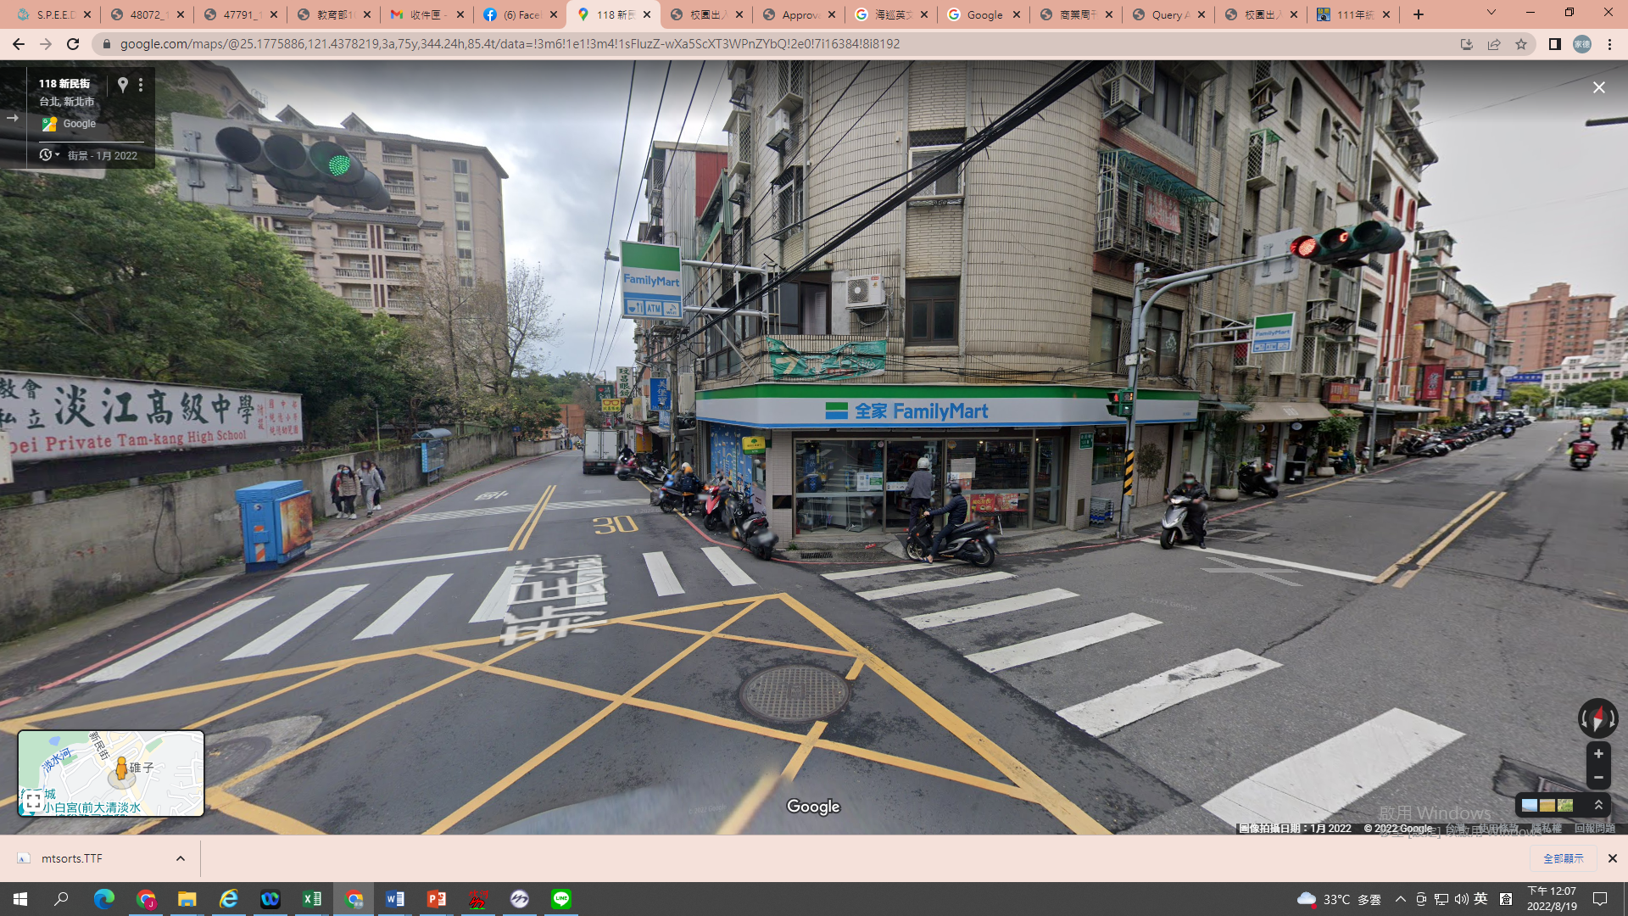

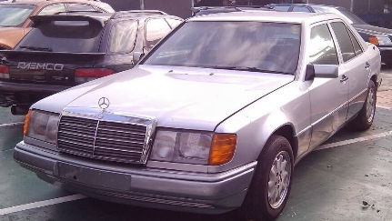
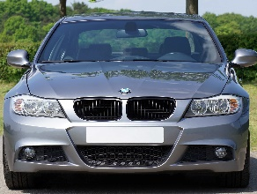
保持行人道路暢通

Slide 12
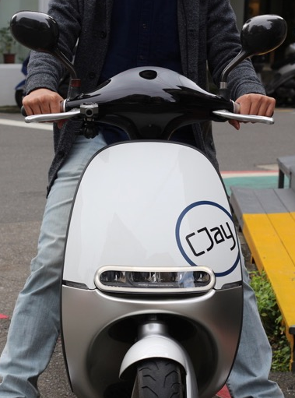
機車安全行駛示意圖-新民街轉120巷

Slide 13

機車安全行駛示意圖-120巷轉新民街

Slide 14
機車安全行駛示意圖-120巷轉新民街

Slide 15

家長機車注意圖

Slide 16
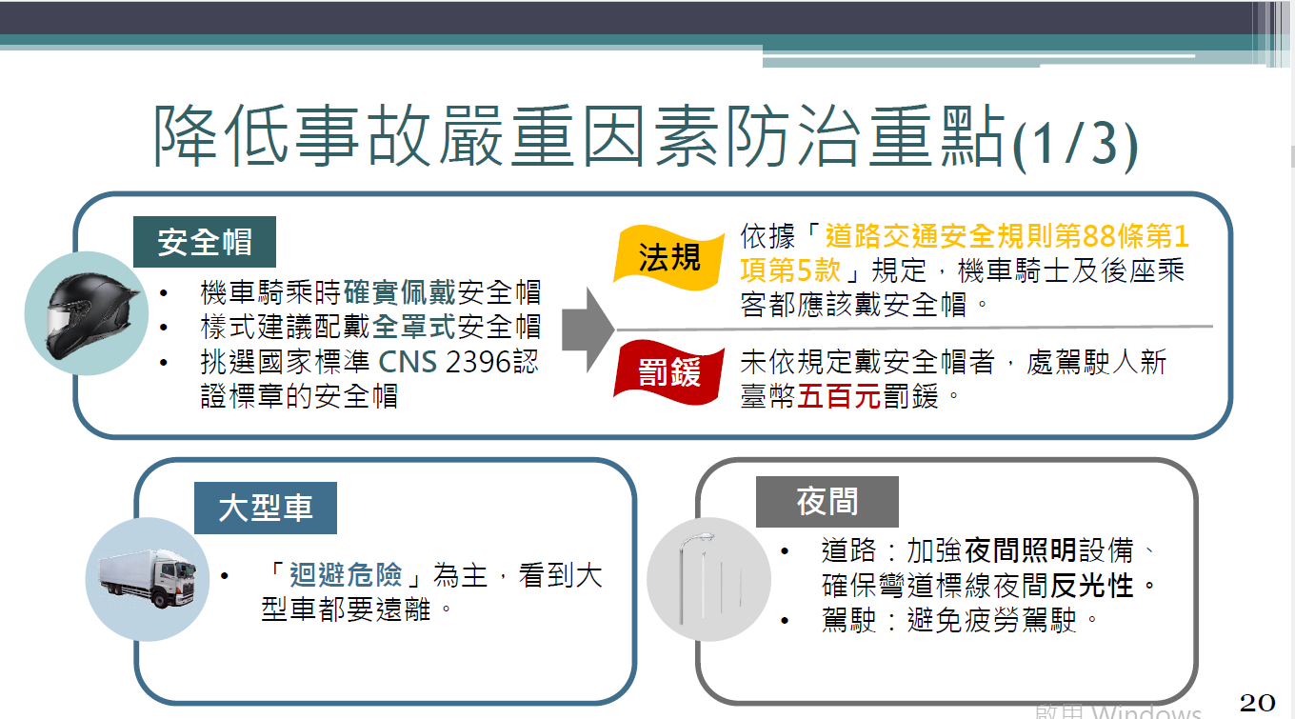

Slide 17
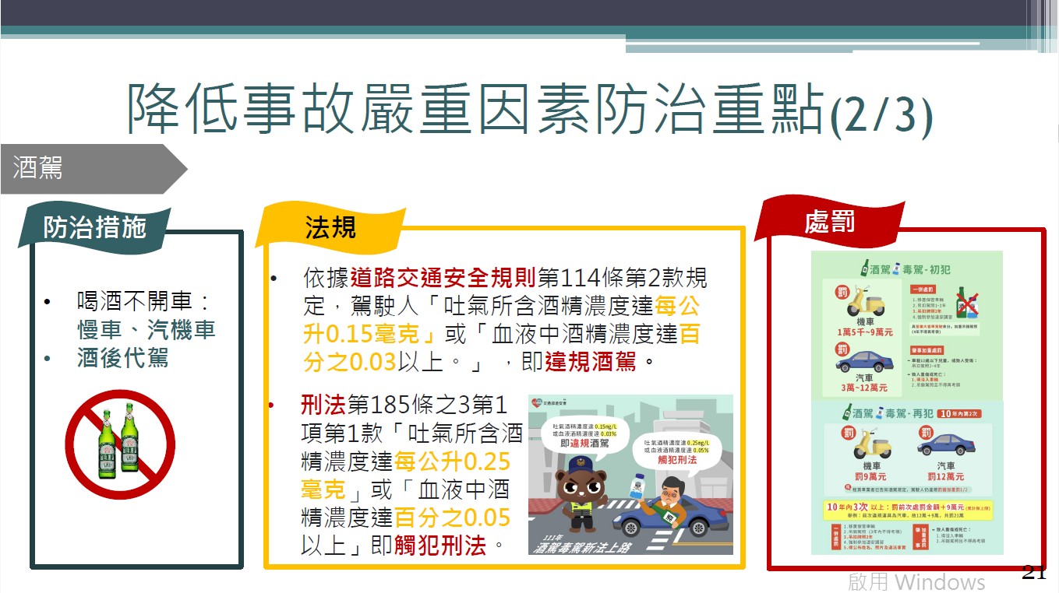

Slide 18
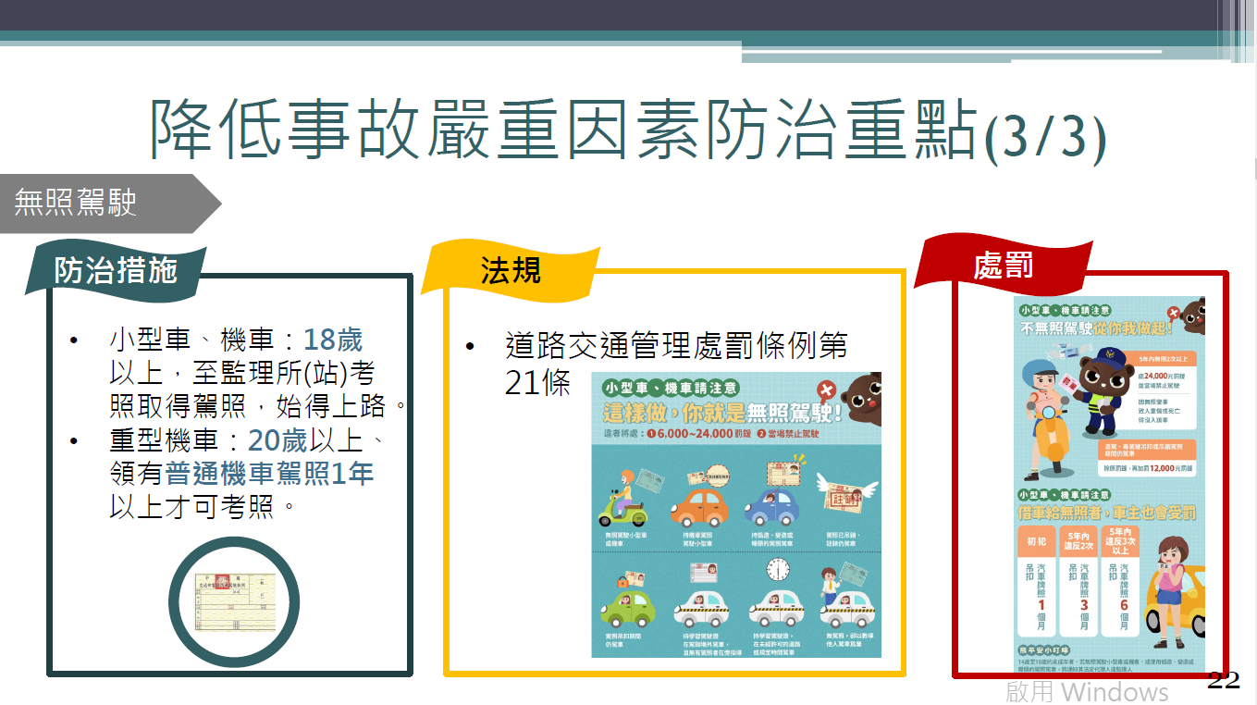

Slide 19
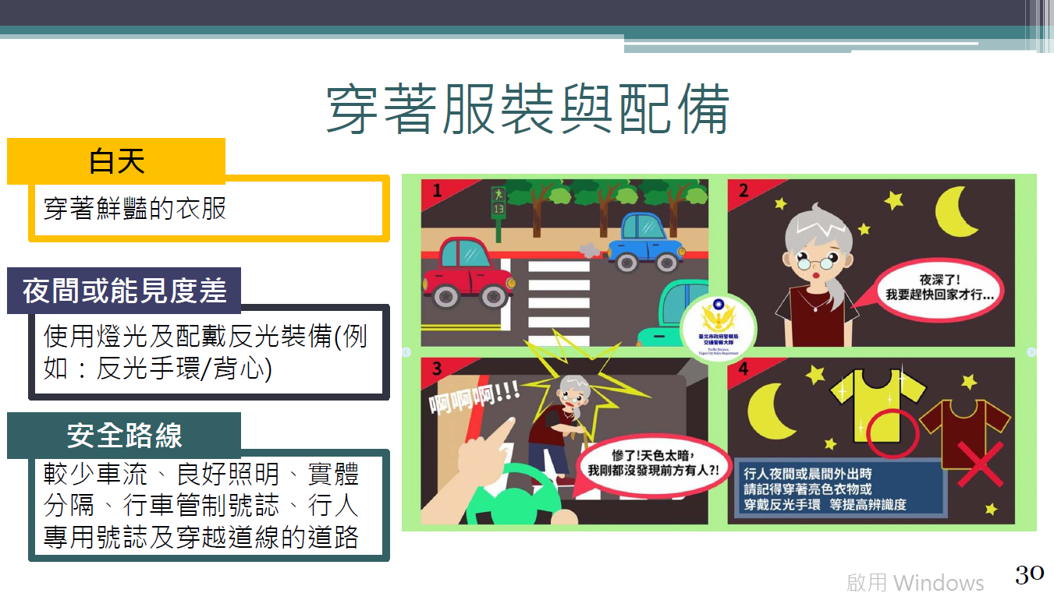

Slide 20
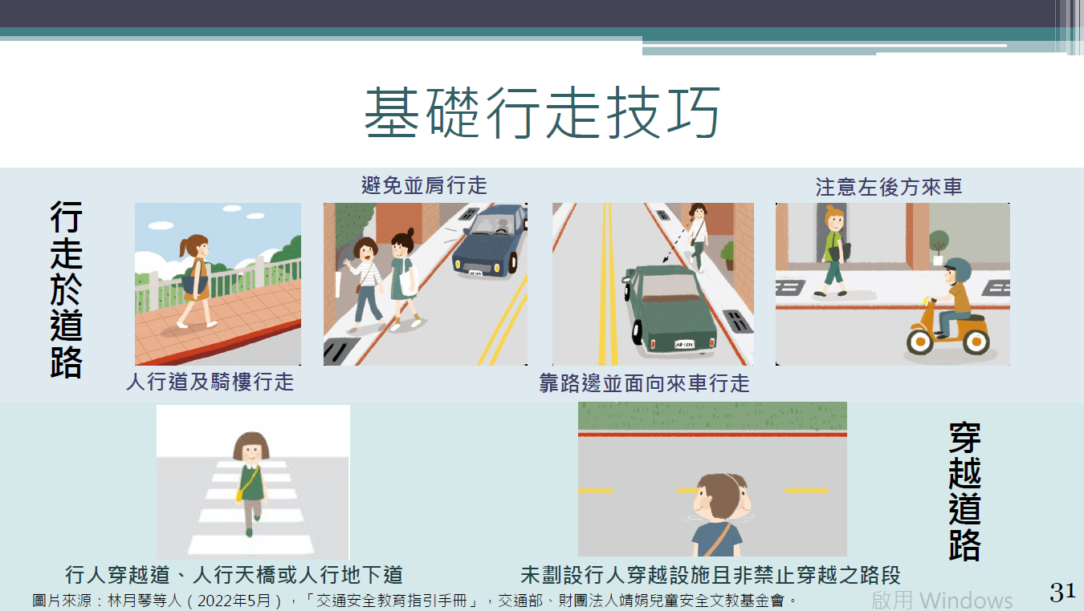

Slide 21
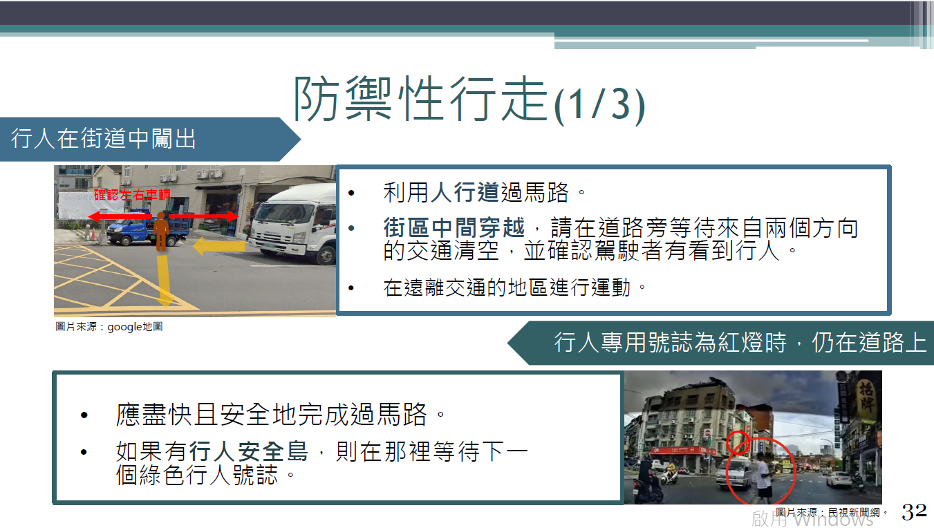

Slide 22
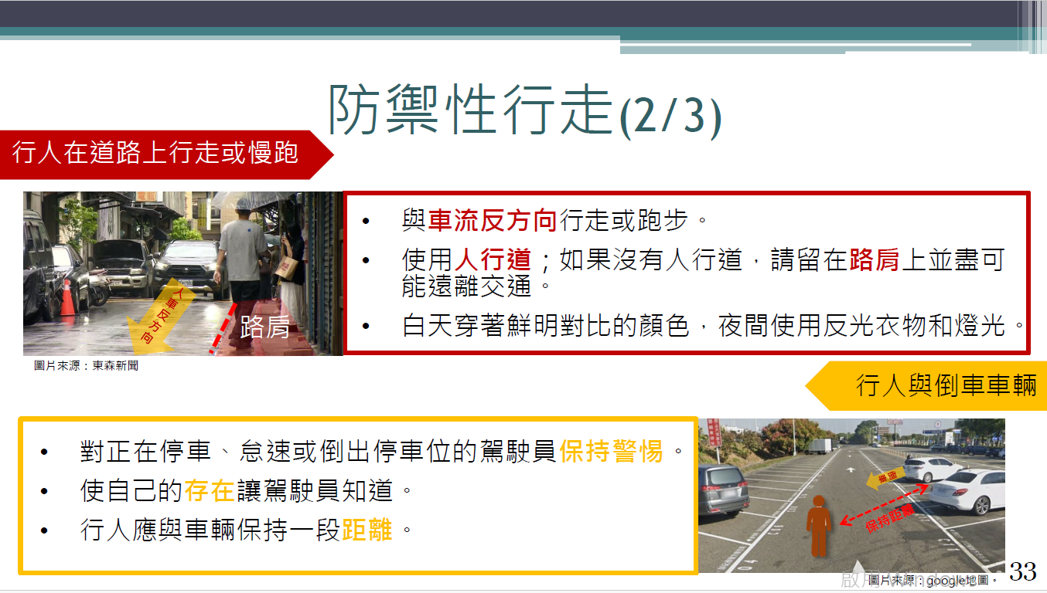

Slide 23
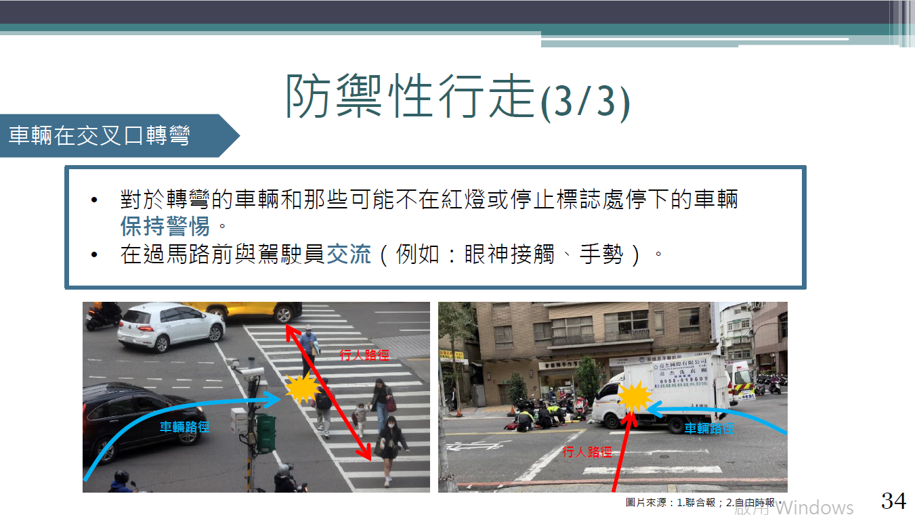

Slide 24
簡報完畢

